Slide 1
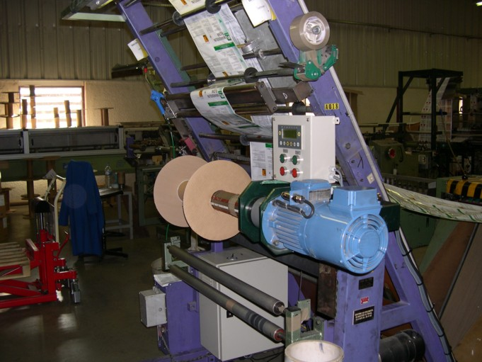
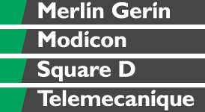

Applications 58F et carte programmable

Slide 2
Application : « Enrouleur »
Machine d’impression d’étiquettes
  Problématique client :
    Modifier la fonction enrouleur en fin de ligne afin de réaliser un enroulage à traction constante et réglable.
    Réaliser un serrage bobine décroissant à partir d’un seuil diamètre configurable afin de pouvoir répondre au cahier des charges d ’un client important.
    Pas de possibilité de toucher à l ’automate de pilotage de la ligne.
    Place restreinte pour placer une armoire d ’automatisme.
    Coûts le plus faible possible.

Slide 3
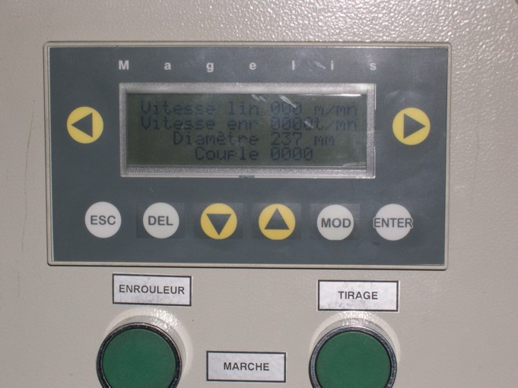
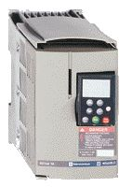
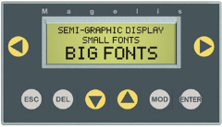
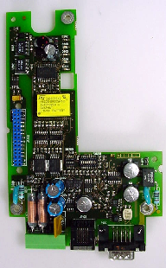
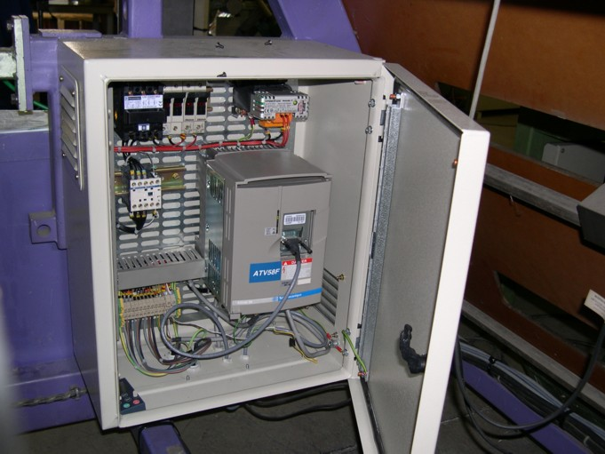
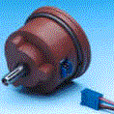
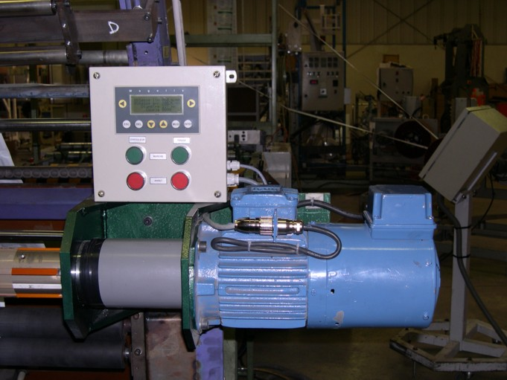
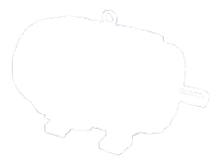
SOLUTION PROPOSEE :
Variateur avec carte programmable
Terminal de réglage machine
Codeur prise vitesse ligne
Moteur d ’enroulage
Sur TSX micro seule la messagerie est disponible

Slide 4
DESCRIPTIF TECHNIQUE :
Carte programmable
Variateur ATV58F
Codeur prise vitesse ligne
Fonction réalisé :
Calcul vitesse ligne par comptage codeur prise vitesse ligne
Calcul rayon bobine
Limitation de couple moteur enrouleur pour obtenir une traction constante
Échange données affichage et réglage avec XBTN
Moteur enrouleur
Codeur moteur enrouleur

Slide 5
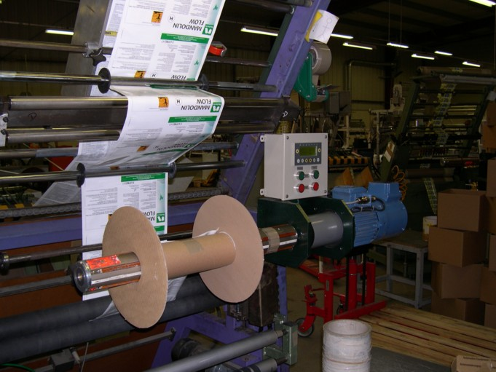
Application : « Enrouleur »
Une offre globale avec responsabilité unique

